Slide 1
可编程计数器/定时器8253
概述
8253的控制字及初始化编程
8253的内部结构和引脚功能
8253的工作方式
8253的应用

Slide 2
9.1 概述
定时与计数用途：
在测量控制系统中一般用于：
按照一定的采样周期对处理对象进行采样或定时检测；
产生中断请求信号实现中断处理。
在计算机系统中一般用于：
动态存储器(RAM)的定时刷新；
系统日历时钟的计时；
主板喇叭的声源脉冲。

Slide 3
定时实现方法：
软件定时：让计算机执行一个延迟程序段。
优点：节省硬件
缺点：延迟程序会导致CPU一直被占用，降低了CPU的效率
不可编程的硬件定时：采用小规模集成电路器件如555时基电路，通过外接电阻和电容构成。
优点：定时电路简单
缺点：定时值及定时范围不能由程序来控制和改变

Slide 4
定时实现方法：
可编程定时/计数器电路：定时值及定时范围可以很容易地由软件来确定和改变，功能较强，使用灵活。
优点：计数时不占用CPU的时间，并且如果利用定时器产生中断信号，就可以建立多作业的环境，可以大大提高CPU的利用率。

Slide 5
9.2 可编程计数器/定时器8253 9.2.1 8253的内部结构和引脚功能
8253的内部结构:
8253的主要功能：
有3个独立的、功能相同的16位减法计数器
每个计数器都可以按照二进制或BCD码进行计数
每个计数器的计数速率可高达2.6MHz
每个计数器有6种工作方式，可由程序设置和改变
所有的输入输出引脚电平都与TTL电平兼容

Slide 7
8253组成与引脚特性:
数据总线缓冲器
数据总线缓冲器是8253与CPU数据总线连接的8位双向三态缓冲器，有三方面的功能：
往计数器设置计数初值
从计数器读取计数值
往控制寄存器设置控制字
数据总线缓冲器与8253内部总线相连，并且通过D7～D0数据线引脚与CPU连接，完成数据传送、写入控制字初始化用。

Slide 8
8253组成与引脚特性
读/写控制逻辑电路
接收CPU送来的读/写信号(RD/WR)，片选信号(CS)，端口选择信号(A1A0)，以决定3个计数器、控制寄存器中哪一个进行工作，以及数据传送的方向。
A1 A0：端口选择引脚
0 0：通道0（0号计数器）
0 1：通道1（1号计数器）
1 0：通道2（2号计数器）
1 1：控制字寄存器

Slide 9
8253组成与引脚特性
控制寄存器
8253的三个计数器都有各自的控制字寄存器，用来接收CPU送来的控制字，这个控制字用来选择计数器及相应的工作方式等。
控制寄存器只能写入不能读出，且共用一个控制端口地址。

Slide 10
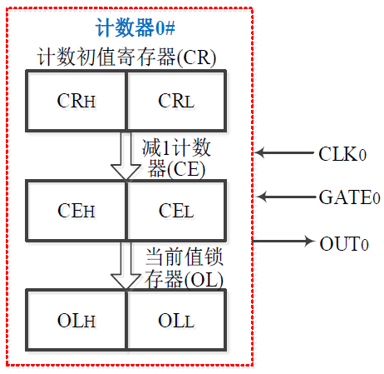
8253组成与引脚特性:
定时/计数器0-2
8253内部有三个16位独立通道的计数器,每个计数器互相之间工作完全独立。8253组成与引脚特性:
每个计数器内部有：
1个16位计数初值寄存器CR
1个16位减1计数执行部件CE
1个16位输出锁存器OL

Slide 11
8253组成与引脚特
定时/计数器0-2
每个计数器通过3个引脚和外部联系：
时钟输入端CLK，8253工作时，每输入一个CLK脉冲，计数值减1;
门控信号输入端GATE，用来禁止、暂停、停止、允许、启动计数的控制。在不同的6种工作方式中，GATE控制作用也不同;
计数结束信号输出端OUT，当计数值减为0时，在OUT端输出信号，该信号的波形取决于工作方式。➢

Slide 12
8253组成与引脚特性:

Slide 13
8253引脚与CPU的连接

Slide 14
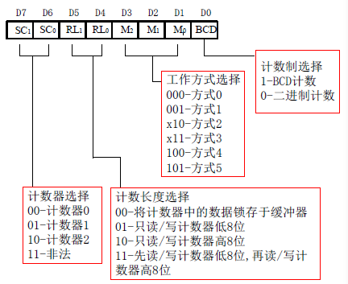
9.2.2 8253的控制字
8253的控制字：
在使用8253前，必须对它进行初始化编程;
对8253的工作方式、计数方式、操作方式的确定和计数器的选择都是由控制字来确定的;
不同计数器的控制字必须分别设置，但它的端口地址共用一个。

Slide 15
8253的工作原理
由程序首先写控制字给控制寄存器，再写计数初值给相应计数器，初值在CR中保存，并送CE中，在GATE门控信号允许或触发下，CE便开始对CLK脉冲进行减1计数，直到计数值被减到0时，计数结束或本周期结束，输出OUT端产生相应波形。
输出信号的波形由事先规定的工作方式决定并受控于GATE信号。

Slide 16
8253的工作原理
在减1计数过程中，CE中当前的计数值同时送给OL。若想要知道计数过程中的当前计数值，则必须写锁存控制字将当前值锁存，然后从OL中读出。
注意：当前的计数值不能直接从CE中读出。

Slide 17
8253的初始化编程
8253初始化方法
初始化编程的步骤为：
(1)规定计数器的工作方式；
(2)确定计数初值；
计数初值计算：
n=时钟频率fc/输出频率fout
或者，定时时间Tout/时钟脉冲周期时间Tc
(3)确定控制字,写控制字；

Slide 18
8253的初始化编程
8253初始化方法
(4)写计数初值;
若规定只写低8位，则写入的为计数初值的低8位，高8位自动置0;
若规定只写高8位，则写入的为计数初值的高8位，低8位自动置0;
若是16位计数初值，则分两次写入，先写入低8位，再写入高8位。

Slide 19
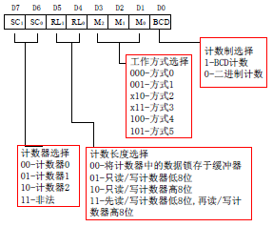
8253的初始化编程
例:若要使计数器0工作在方式1，按BCD码计数，计数初值
为5080，若端口地址分别为0F8H~0FBH，则初始化程序为：
MOV AL，33H ；控制字为00110011B
OUT 0FBH，AL ；向计数器0写控制字
MOV AL，80H ；十进制数值后加H
OUT 0F8H，AL ；向计数器0写计数初值的低8位
MOV AL，50H ；十进制数值后加H
OUT 0F8H，AL ；向计数器0写计数初值的高8位

Slide 20
9.2.3 8253的工作方式
基本规则：
控制字写入计数器时，所有的控制逻辑电路立即复位，输出端OUT进入初始状态(高电平或者低电平)。
初始值写入以后，要经过时钟的一个上升沿和一个下降沿，计数执行部件才开始进行计数。
通常，在时钟脉冲CLK的上升沿，门控信号GATE被采样。
在时钟脉冲的下降沿，计数器作减1计数。
0是计数器所能容纳的最大初始值，当选用二进制时，0相当于2¹⁶；用BCD码时，0相当于l0⁴。

Slide 21
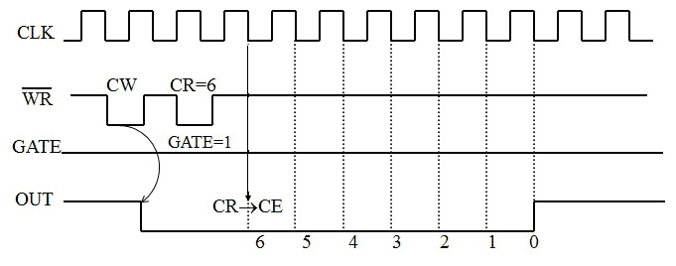
8253的工作方式
8253共有六种工作方式:
工作方式0：
计数结束产生中断
（1）写入控制字(CW)后,OUT变为低电平；
（2）写入初值(n=6)后,初值进入CR寄存器，再经一个CLK信号,初值进入计数执行部件；
（3）GATE=1允许对CLK计数,GATE=0计数停止；
（4）计数值到0时计数结束,OUT变为高电平；
（5）计数结束后,重新送入计数值，可以进行下一轮计数。
注：方式0，一次定时或计数,重写初值,启动新一轮的计数

Slide 22
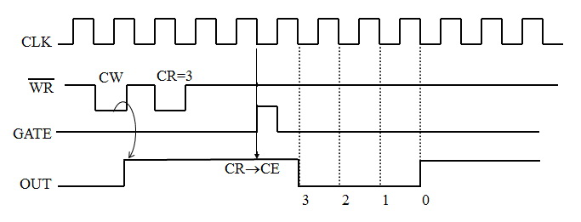
工作方式1：单脉冲触发器
（1）写入控制字(CW)后,OUT变为高电平；
（2）写入初值(n=3)后,初值进入初值寄存器CR；
（3）GATE上升沿使边沿触发器受到触发,再经一个CLK信号,初值进入计数执行部件CE,OUT信号变低，同时开始对CLK计数；
（4）计数值到0时计数结束,OUT变为高电平；
（5）计数结束后,如果GATE边沿再触发,OUT信号重新为低,才重新启动新一轮计数。

Slide 23
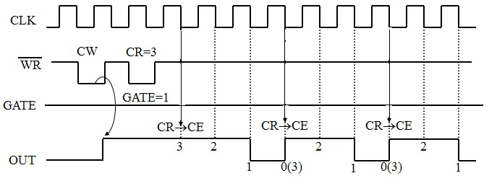
工作方式2：分频器
（1）写入控制字(CW)后,OUT变为高电平；
（2）写入初值(n=3)后,再经一个CLK信号,初值进入计数执行部件,开始计数；
（3）GATE=1允许对CLK计数,GATE=0计数停止；
（4）计数值计数到1时,OUT变为低电平,经一个CLK后,OUT变高,计数执行部件自动从初值寄存器获得原初值,并自动重新开始新一轮计数,如此反复进行,直到重新对8253初始化或GATE变低。
注：工作方式2，具有计数初值重装能力

Slide 24
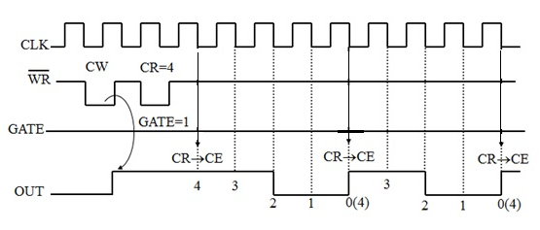
工作方式3：方波发生器
(1)写入控制字(CW)后,OUT变为高电平；
(2)写入初值n后,经过1个CLK信号,初值进入执行部件,开始计数；
n为偶数时，每经过一个CLK信号，n减2；n减到0，OUT反转，重新装入计数值，进行OUT负半周计数。
OUT正半周与负半周时间相等，为TCLK*n/2。

Slide 25
当n为奇数时，OUT正半周，第一个CLK到来时，n-1；随着随后的CLK到来，n-2直至计数到0，OUT反转为低电平；计数值重装后，第一个CLK到n-3，随着随后的CLK到来，n-2直至计数到0，OUT反转为高电平；自动重装计数值后新开始新一轮计数,如此重复进行。
n为奇数时，OUT的正半周时间为TCLK*(n+1）/2，OUT的后半周时间为TCLK*(n-1）/2。
（3）GATE=1允许对CLK计数,GATE=0计数停止。
注：工作方式3，具有计数初值重装能力

Slide 26
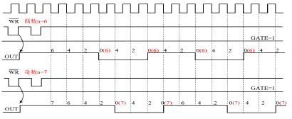
以计数初值N=7为例,开始计数时,OUT初始为高电平,当第一个计数脉冲到来时,N=7-1=6,第二个计数脉冲到来时,N=6-2=4,随着后续的计数脉冲到来,N=4-2=2,N=2-2=0,此时，OUT输出低电平;随后计数初值N=7自动重新装入计数器,当计数脉冲到来后,N=7-3=4，N=4-2=2，N=2-2=0，此时，OUT输出高电平，然后计数初值N=7自动重新装入计数器,以此往复进行计数。

Slide 27
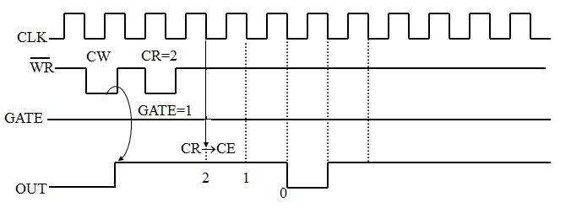
工作方式4：软件触发的选通信号发生器
（1）写入控制字(CW)后,OUT变为高电平；
（2）写入初值(n=2)后,GATE=1，再经过一个CLK信号,初值进入计数执行部件,开始计数；
（3）GATE=1允许对CLK计数,GATE=0计数停止；
(4)写入初值后,计数到0,OUT变低；
(5)OUT为低的时间仅为1个CLK,然后自动变高,并停止计数；
(6)计数停止,OUT一直为高,除非重新初始化或送初值。

Slide 28
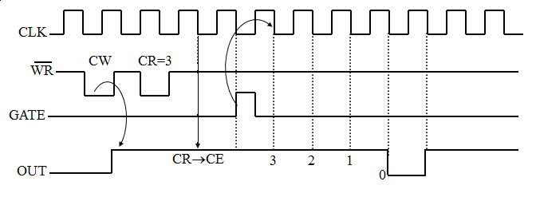
工作方式5：硬件触发的选通信号发生器
（1）写入控制字(CW)后,OUT变为高电平；
（2）写入初值(n=3),初值进入初值寄存器；
（3）GATE上升沿使计数执行部件在一个CLK后获得初值,并启动计数；
（4）计数结束时,OUT输出一个CLK宽度的负脉冲,该负脉冲可作选通信号；
（5）计数结束后，计数停止；
（6）新的GATE上升沿,启动新一次计数。

Slide 29
8253六种工作方式小结
方式0——计数结束产生中断
GATE高电平触发；一次定时或计数,重写初值,启动新一轮的计数
方式1——可编程的单脉冲(单稳)触发器
GATE边沿触发；一次定时或计数,GATE再触发，可以启动新一轮计数
方式2——分频器
高GATE既可用电平触发也可用上升沿触发，具有计数初值重装能力
方式3——方波发生器
GATE既可用电平触发也可用上升沿触发，具有计数初值重装能力
方式4——软件触发的选通信号发生器
GATE为高电平触发；一次定时,重写初值,启动新一轮的计数
方式5——硬件触发的选通信号发生器
GATE边沿触发；一次定时, GATE再触发，可以新一轮计数

Slide 30
8253工作小结
8253有6种不同的工作方式，它们的特点不同，因而应用的场合也就不同。
8253没有复位RESET输入，开机加电后，其工作方式和OUT端输出都是不确定的，必须对其进行初始化编程，初始化编程包括写控制字和写计数初值。先写控制字，使OUT端输出初始状态电平，其中只有方式0的初始状态为OUT端输出低电平，其它方式的初始状态都是OUT端输出高电平。
OUT端输出波形都是在CLK脉冲下降沿时产生电平的变化。
门控信号的触发方式有二种；高电平触发，上升沿触发。方式0、4中GATE为高电平触发；方式1、5中GATE为上升沿触发；方式2、3中GATE既可用高电平触发也可用上升沿触发。
方式0与方式1的OUT端输出波形类似，在计数过程中都保持低电平，计数结束立即变为高电平，这种正阶跃信号输出常可用作中断请求信号。但它们的OUT端初始状态不一样，方式0的OUT端输出正阶跃信号，方式1的OUT端输出负单稳态脉冲波。

Slide 31
8253工作小结(续)
方式2与方式3有一共同的特点，都具有减到0后计数初值自动再重装功能，所以OUT端都能输出连续的波形。它们主要的区别在于占空比不同，方式2输出连续的负脉冲波，其中负脉冲宽仅为一个CLK脉冲，而周期为n个CLK脉冲；方式3输出连续方波或矩形波，占空比为1：1或近似1：1。
方式4与方式5的输出波形相同，它们主要区别是计数启动的触发信号不同，方式4由写计数初值指令的上升沿启动计数，方式5由GATE上升沿启动计数。
6种工作方式都受GATE门控信号的控制。

Slide 32
8253工作小结(续)
在使用计数器前，必须先写入计数初值n。在某些工作方式下初值只能用一次，如下次要用，必须重新写入初值n；而在另外一些方式下，能自动重新装入初值n实现循环计数。
方式0：写入的初值n一次有效
方式1：写入的初值n一次有效，但可触发重装
方式2：写入的初值n能自动重装
方式3：写入的初值n能自动重装
方式4：写入的初值n一次有效
方式5：写入的初值n一次有效，但可触发重装
6种工作方式在计数过程中都可写入新计数初值，但是在不同方式时对当前计数及OUT输出的影响各不相同。

Slide 33
9.3 8253的应用
例9.2 在例9.1的计数过程中，若要读取计数器0的当前16位计数值，并且读取的数值存入CX寄存器中。
MOV AL,03H;锁存控制字为00000011B
OUT 0FBH,AL;向计数器0写控制字，实现锁存
IN AL,0F8H;读取计数器0的锁存器低8位计数值
MOV CL,AL;保存至CL
IN AL,0F8H;再读一次计数器0的锁存器，读取高8位计数值MOV CH,AL;保存至CH

Slide 34
9.3 8253的应用
例9.3：在某应用系统中，要求每隔100ms采集一次数据。系统提供一个频率为10kHz的时钟信号。要求采用8253定时器0来实现，设8253的端口地址为210H~213H，采用BCD码计数。
分析：应用系统要求每隔一定时间采集一次数据，很明显，采用中断方式比较合适。但是，方式0是一次性定时/计数结束产生中断，因此，采用工作方式0不适合，采用方式2分频器比较合适。将8253芯片的CLK0接到系统的10kHz时钟上，OUT0输出作为中断请求输出信号，具体实现方法如图所示。

Slide 35
定时器0工作在方式2
确定计数初值
已知时钟频率为10kHz，则时钟周期为0.1ms，计数初值n=100ms/0.1ms=1000
确定定时器0控制字
使用定时器0，方式2，初值只写高八位，控制字为00100101B（25H)

Slide 36
实现程序如下：
MOV DX，213H ；控制端口地址
MOV AL，25H；计数器0控制字
OUT DX，AL；写入方式控制字到控制字寄存器
MOV DX ，210H；定时器0端口地址
MOV AL，10H；计数初值低8位为0，可以只写高8位
OUT DX，AL；写入计数初值高8位到计数器0

Slide 37
例9.4：利用8253定时器1输出端OUT1输出信号控制LED灯循环点亮10秒钟后再让它熄灭10秒钟（周期为20秒），已知8253的各端口地址为81H，83H，85H和87H，提供的时钟信号频率为2MHz。要求设计接口电路并编程实现。
分析：对8253定时器1编程，使其输出周期为20秒的方波信号，就能使LED交替亮灭。
时间常数计算：
已知输出周期为20秒，则输出频率为：（1/20）Hz。
已知时钟频率为2MHz，则时间常数为：2*10⁶/(1/20)=4*10⁷。
很显然，8253为16位定时/计数器，按照二进制计数最大时间常数初值为65536（初值为0），不能满足要求。必须采取2只定时器级联方式才能满足要求。

Slide 38
级联设计：就是让一只定时/计数器输出分频信号，作为另一只定时/计数器的时钟输入信号。
本例中，我们让计数器0和计数器1都工作在方式3，让计数器0的OUT输出脉冲信号作为计数器1的时钟输入信号，即计数器0的OUT端输出接计数器1的CLK输入端。其级联接口结构如下图所示。

Slide 39
级联后时间常数计算：
n₀*n₁= 2*10⁶/(1/20)=4*10⁷ ，n₀与n₁分别取5000与8000.

Slide 40
计数器0工作在方式3，BCD计数，初值只写高8位，其控制字为00100111B ；
计数器1工作在方式3 ，BCD计数，初值只写高8位，其控制字为01100111B。
初始化程序为：
MOV AL，00100111B；计数器0控制字
OUT 87H，AL
MOV AL，50H；只写计数器0初值高8位，低八位自动置0
OUT 81H，AL
MOV AL，01100111B；计数器1 控制字
OUT 87H，AL
MOV AL，80H；只写计数器1初值高8位，低八位自动置0
OUT 83H，AL

Slide 41

9.3 8253的应用
例9.5：8253的计数通道0的连接如图所示，8253端口地址为8A0H～8A6H,使用OUT0循环点亮LED灯，LED亮灭周期之比为1:9。试编程实现该功能。
解：要实现比例为1:9的周期性亮灭，需在8253的OUT0产生占空比为0.1的周期性矩形波，因此使用方式2来实现该功能。计数初值为9+1=10。
程序段如下。
MOV AL,15H；00010101B
MOV DX,8A6H
OUT DX, AL;通道0初始化
MOV AL,10H
MOV DX,8A0H
OUT DX,AL;写低8位

